Slide 1
ФЕДЕРАЛЬНОЕ ГОСУДАРСТВЕННОЕ БЮДЖЕТНОЕ ОБРАЗОВАТЕЛЬНОЕ УЧРЕЖДЕНИЕ ВЫСШЕГО ОБРАЗОВАНИЯ «МОСКОВСКИЙ АВИАЦИОННЫЙ ИНСТИТУТ» Институт № 3 «Системы управления, информатика и электроэнергетика» Кафедра 307 «Цифровые технологии и информационные системы»
Выпускная квалификационная работа по направлению подготовки «Информационные системы и технологии» на тему:
«Разработка чат-бота абитуриента для приемной комиссии Московского авиационного института»
Выполнил:
гр. М3О-414Б-19 Коратаев Владислав Игоревич
Руководитель:
к.т.н., доц. каф.307 Хомутская Ольга Владиславовна

Slide 2
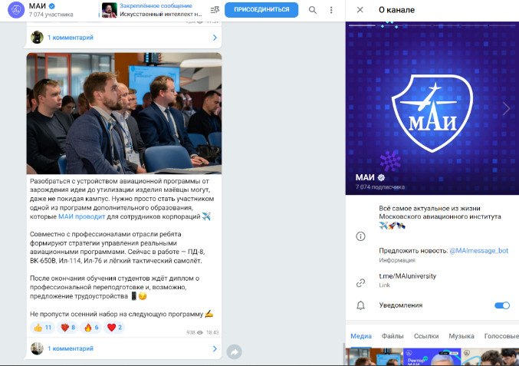
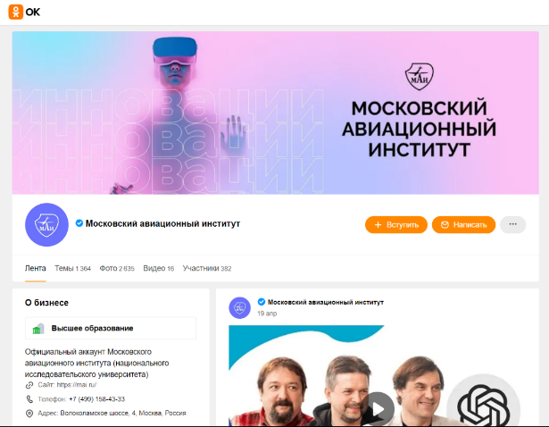
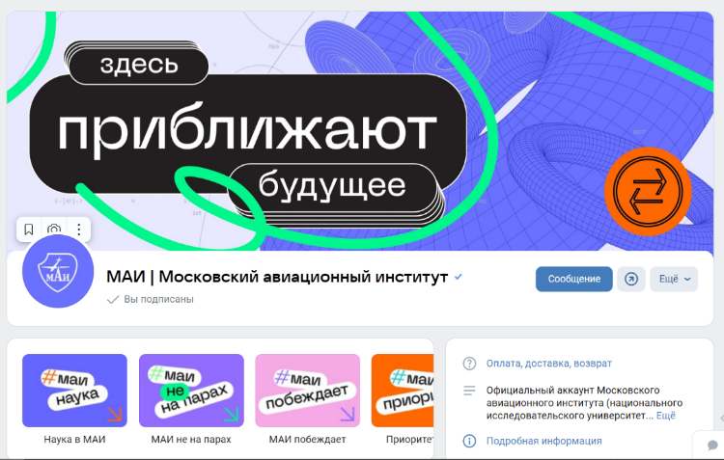


Актуальность
Применение чат-бота в работе приемной комиссии университета позволяет привлекать дополнительную аудиторию абитуриентов
Уменьшить время ответа на вопрос
Новый опыт общения с абитуриентом

Slide 3
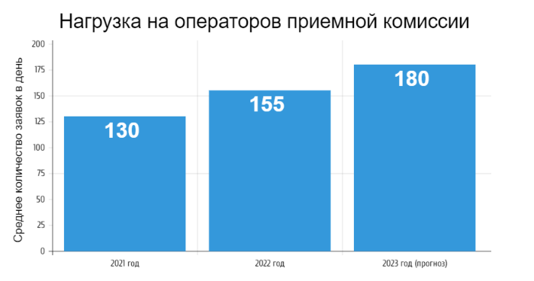
Важность для приемной комиссии
Количество заявок за день в приемную комиссию растет
Чат-бот предоставляет возможность снизить нагрузку на сайт и операторов колл-центра

Slide 4
Цели и задачи ВКР
Цель работы: разработать чат-бота абитуриента для приемной комиссии Московского авиационного института
Задачи работы:
Обзор существующих реализаций чат-ботов в образовательных организациях
Проектирование и разработка информационной системы, реализующей чат-бота
Тестирование разработанной информационной системы, реализующей чат-бота
Разработка рекомендаций по внедрению информационной системы, реализующую чат-бота, в работу приемной комиссии МАИ

Slide 5
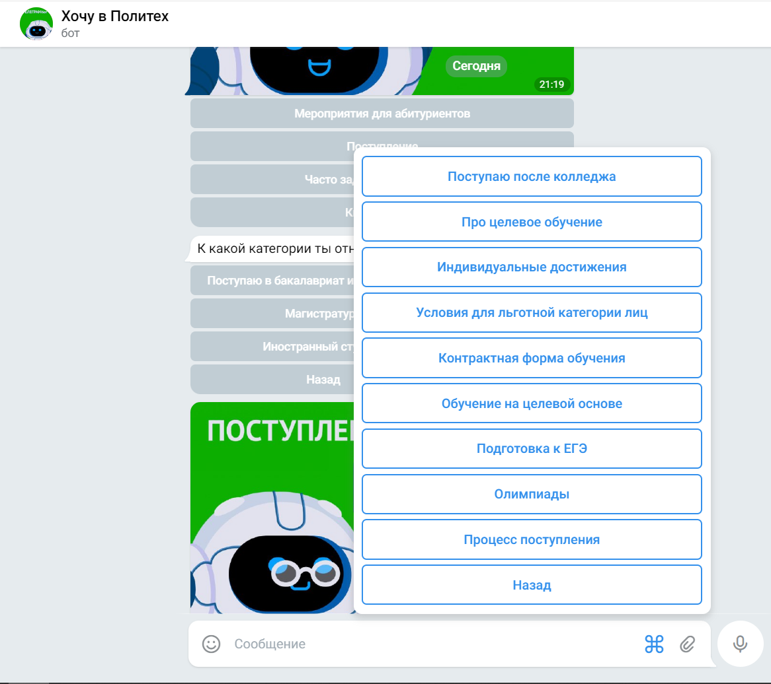
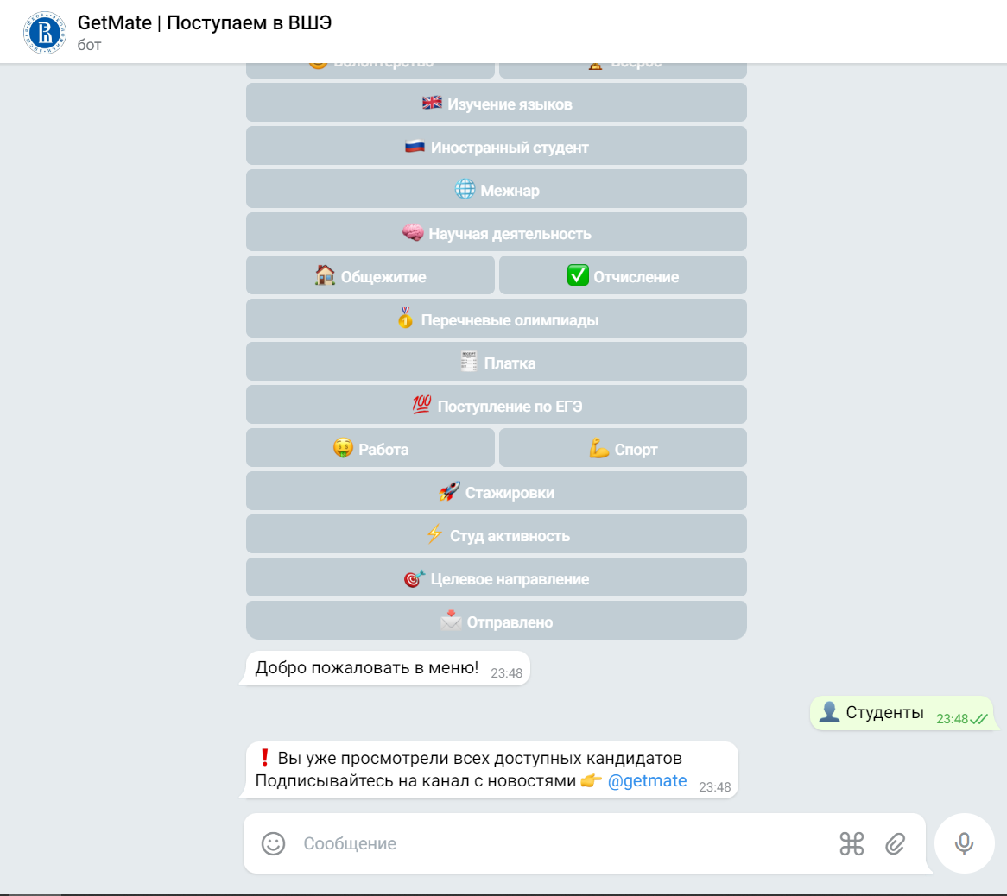
Чат-бот Санкт-Петербургского политехнического университета Петра Великого и Высшей школы экономики
Интерфейс перегружен
Необработанная ошибка

Slide 6
Сравнение возможностей чат-ботов
Предмет сравнения | Чат-бот СПБСТУ | Чат-бот ВШЭ
Зависимость от человека | Слежка за работой чат-бота | Слежка за работой чат-бота. Предоставляет возможность общения с людьми, которые обладают нужными знаниями
Структура и многообразие | В системе заложены вопросы и ответы на них. Количество вопросов удовлетворяет большинству запросов пользователей | В системе заложены разделы и темы, про которые могут рассказать определенные студенты.Информация ограничена наличием людей, которые ей обладают
Удобство интерфейса | Удобство соответствует общению с чат-ботом. Исключение составляет многообразие клавиатур в один момент и несоблюдение общего дизайна. | Нет объяснения того, как работать с чат-ботом. Мешает одновременное наличие двух клавиатур на экране.

Slide 7
Требования к чат-боту
Исходя из проведенного анализа информационных систем других университетов делам вывод о необходимых функциональных особенностях.
Требования:
Система реализовывается в мессенджере Телеграм
Человек нужен только для наблюдения за чат-ботом
Интерфейс с использованием клавиатурных кнопок
Вопросы и нужные для них ответы задаются, учитывая интересы приемной комиссии
Необходимо реализовать в рамках чат-бота «Календарь абитуриента», «Калькулятор ЕГЭ» и информирование о направлениях

Slide 8
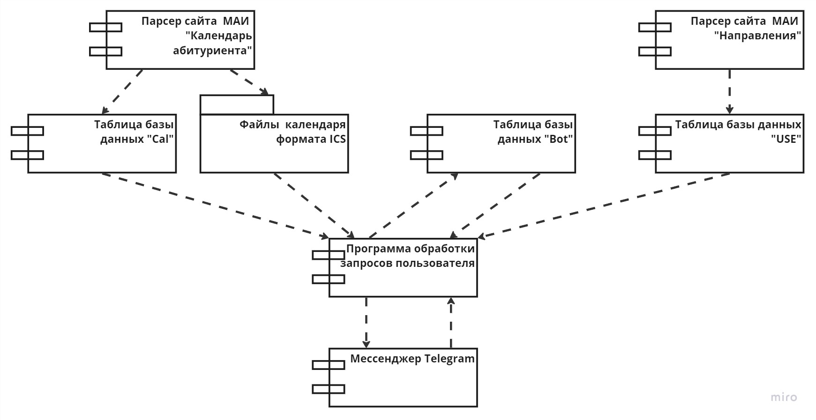
Диаграмма компонентов чат-бота

Slide 9
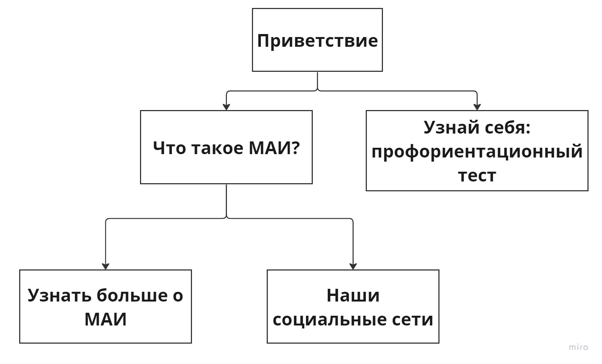
Структура чат-бота. Знакомство с МАИ

Slide 10
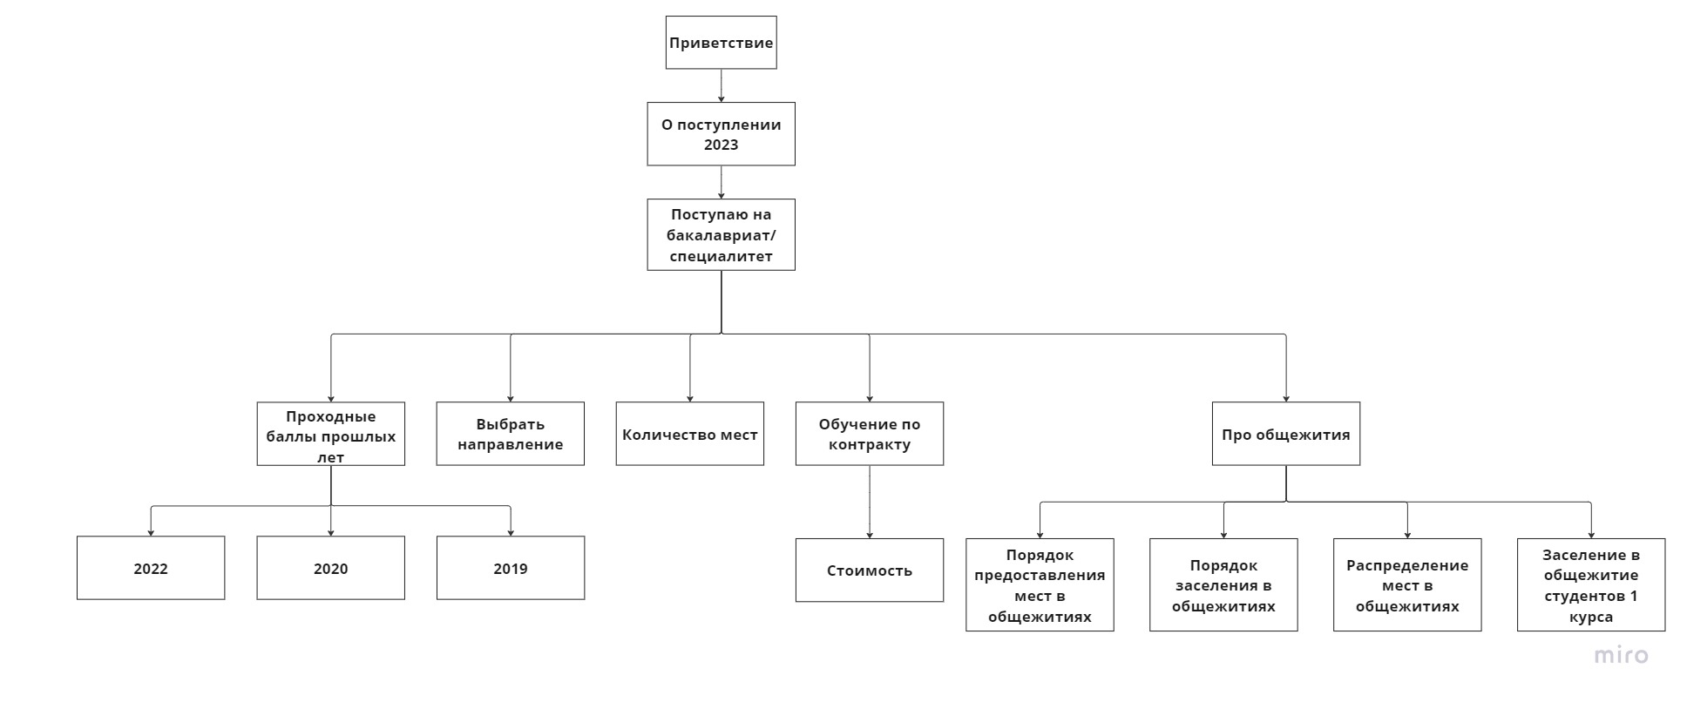
Структура чат-бота. О поступлении 2023

Slide 11
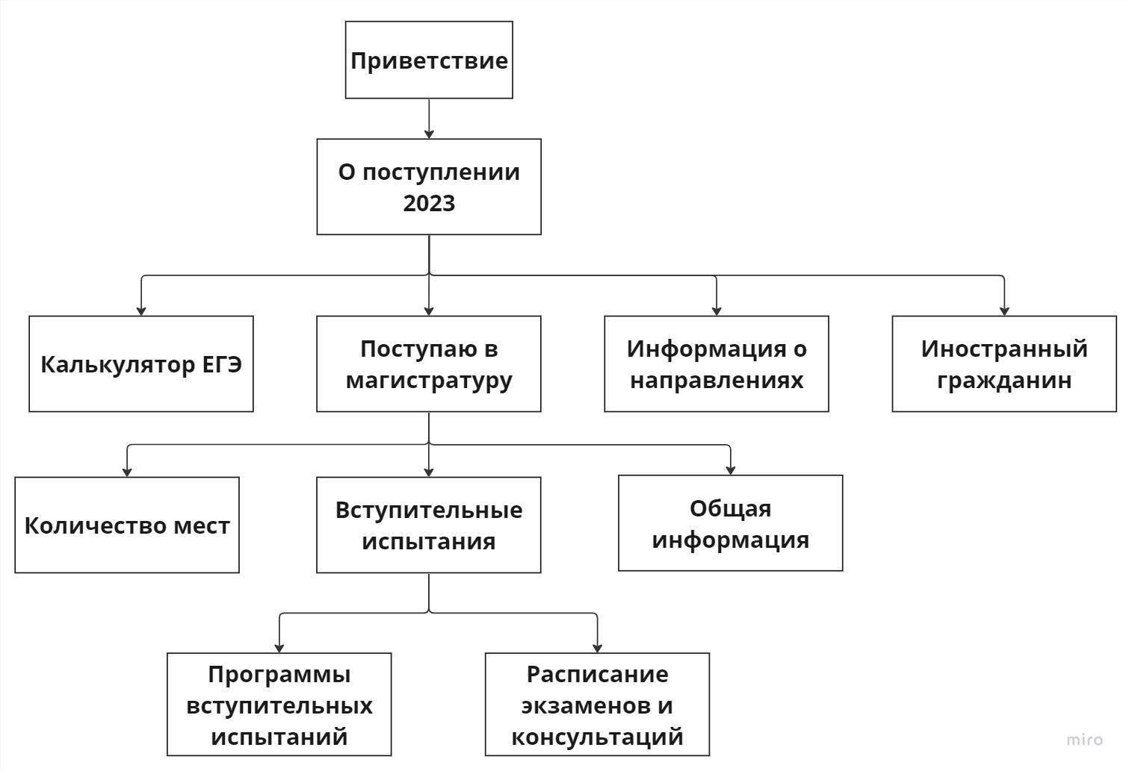
Структура чат-бота. О поступлении 2023: продолжение

Slide 12
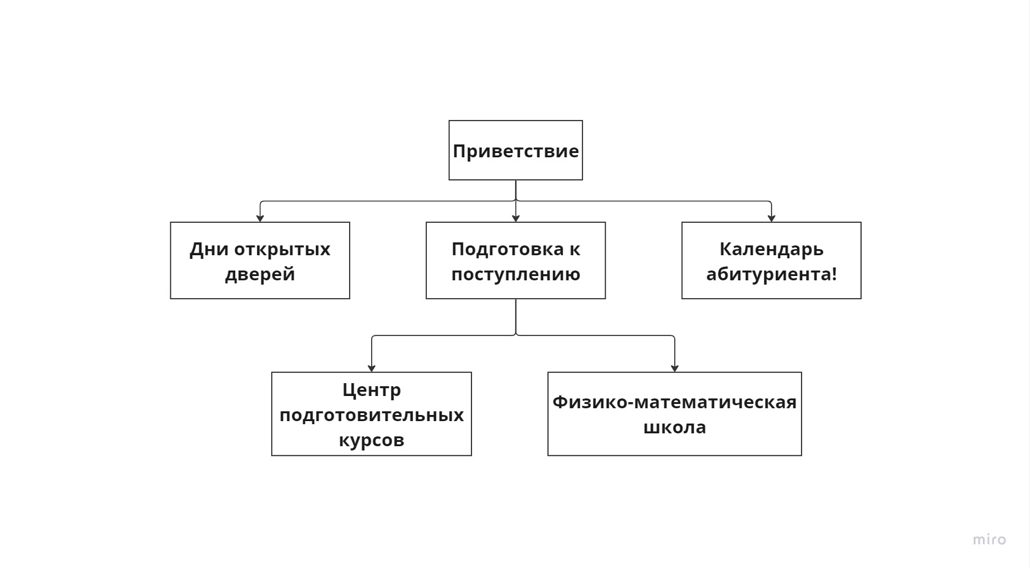
Структура чат-бота. Календарь абитуриента, дни открытых дверей и подготовка к поступлению

Slide 13
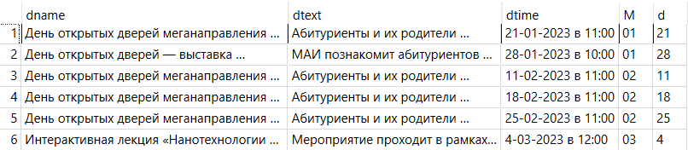
Программа и методика тестирования
Для информационной системы проведено модульное и функциональное тестирование. Тестирование проводилось ручным методом
Модульное тестирование заключалось в проверке работоспособности парсера сайта календаря абитуриента и парсера сайта информации о направлениях. Также, в рамках модульного тестирования проверена работоспособность подключения программы обработчика к мессенджеру Телеграм.
Функциональное тестирование заключалось в проверке работоспособности каждой диалоговой кнопки.

Slide 14
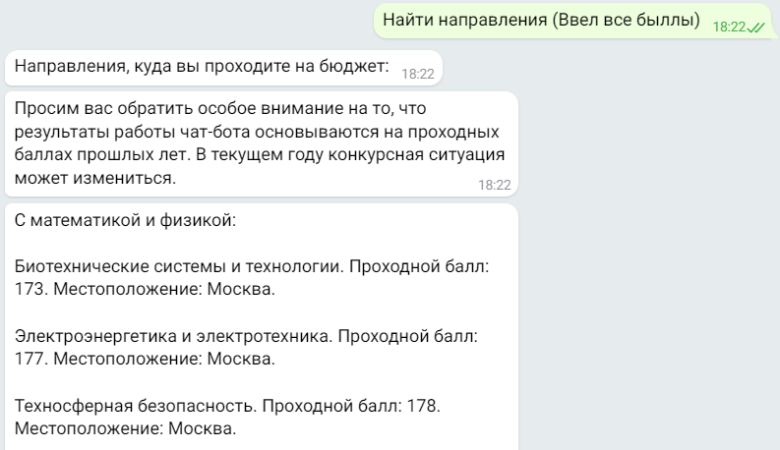
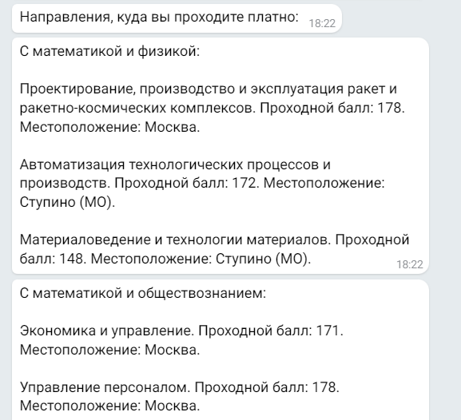
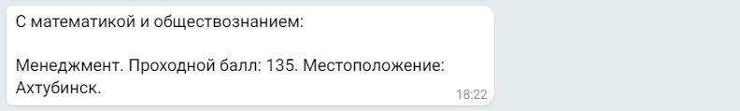
Примеры работы программы. Калькулятор ЕГЭ: корректный ввод
Результаты экзаменов для тестирования: русский язык – 60, математика – 60, физика – 60, обществознание – 60.
Направления, куда абитуриент проходит на бюджет, изображены на слайде.

Slide 15
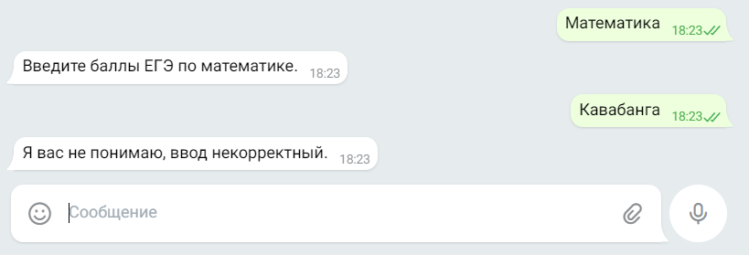
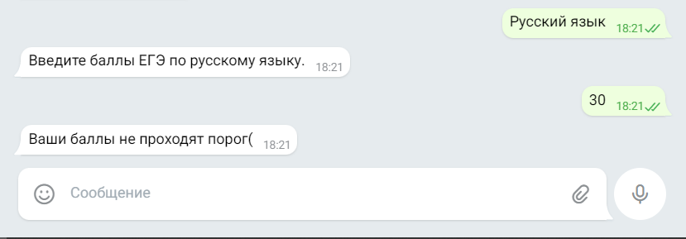
Пример работы программы. Калькулятор ЕГЭ: некорректный ввод
Ввод слова вместо числа:
Ввод баллов ниже порогового значения:

Slide 16
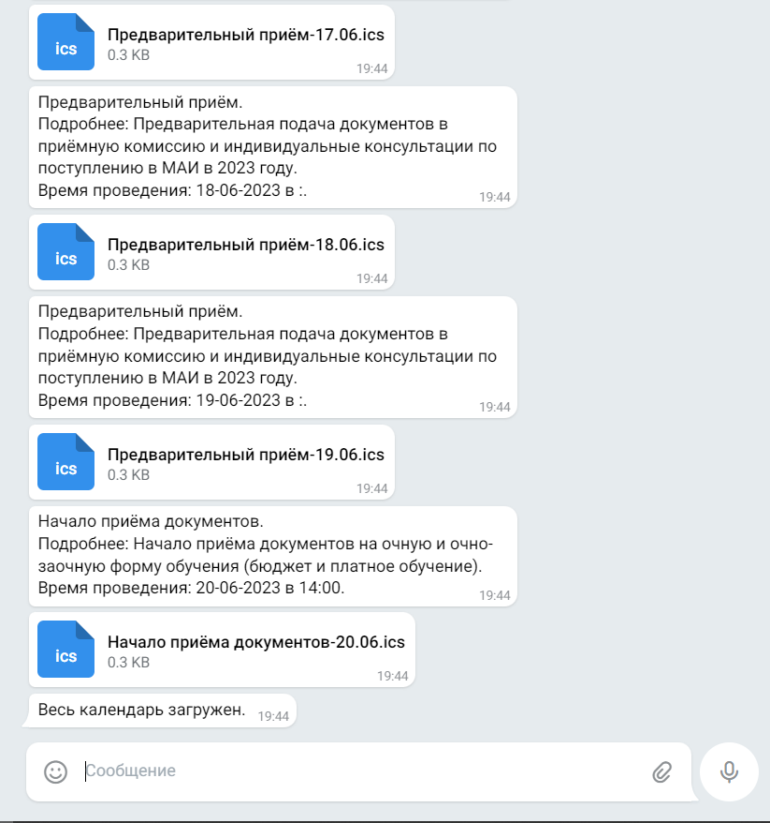
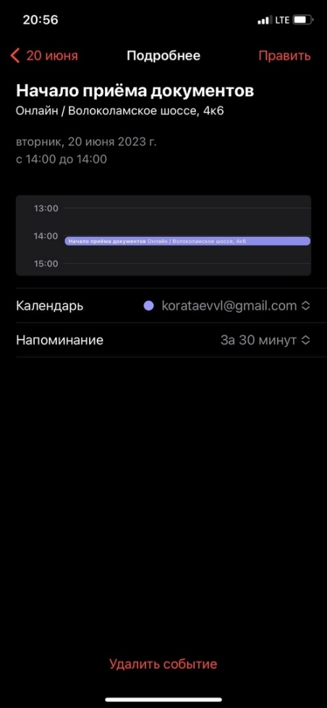
Примеры работы программы. Календарь абитуриента

Slide 17
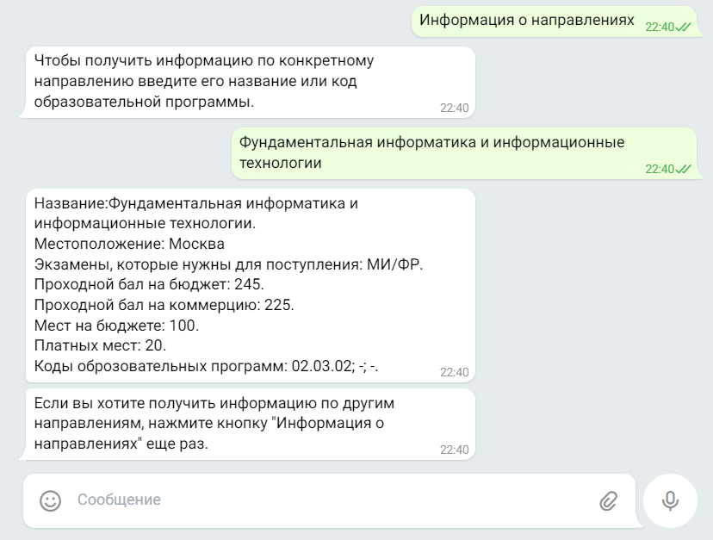
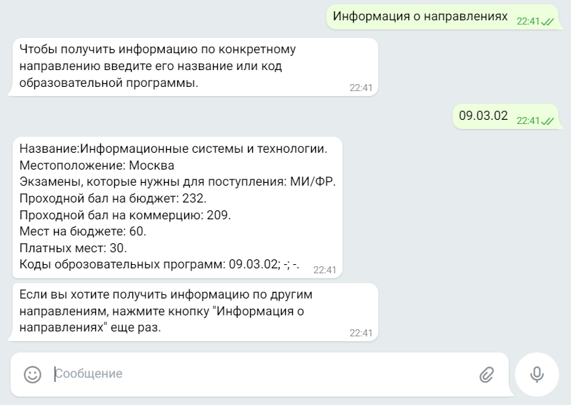
Примеры работы программы. Информация о направлении
Запрос информации с помощью названия
Запрос информации с помощью кода

Slide 18
Рекомендаций по внедрению информационной системы
Необходимо использовать сервер с постоянным интернет соединением
Установка файлов на сервер, которые образуют информационную систему, осуществляется с помощью Zip-архива
После разархивирования нужно запустить двойным щелчком мыши Bot.exe, ParserCalendar.exe и ParserUGE.exe
Необходимые программы для работы:
Google Chrome
ChromeDriver
Дополнительно: настройка BIOS (UEFI) для возобновления работы после экстренного выключения питания

Slide 19
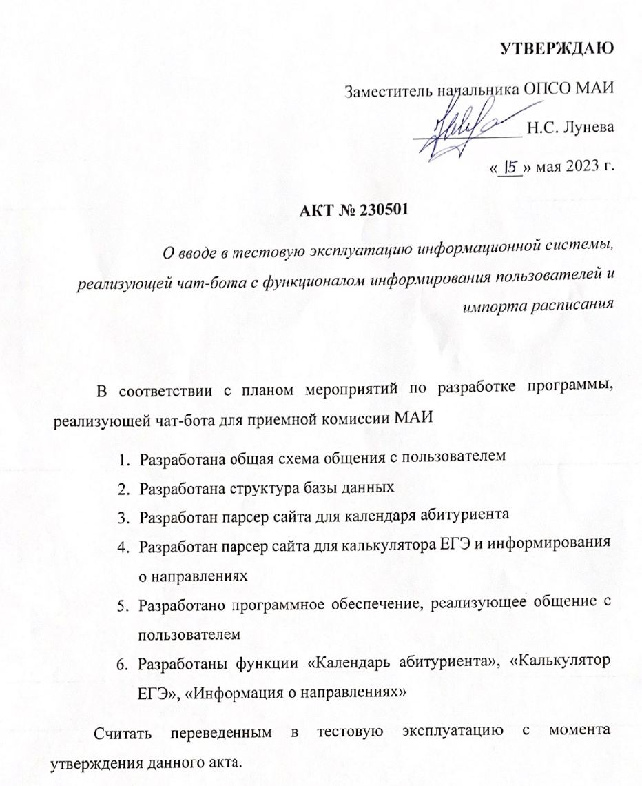
Акт ввода в тестовую эксплуатацию

Slide 20
Результаты
Разработан чат-бот абитуриента для приемной комиссии Московского авиационного института.
Разработаны такие функции как:
Общее информирования пользователя о университете
Календарь абитуриента
Калькулятор ЕГЭ
Предоставление информации о направлении
На этапах тестирования и отладки разработанного программного обеспечения была продемонстрирована корректность работы данного программного обеспечения. Программное обеспечение находится в стадии тестовой эксплуатации.

Slide 21
Спасибо за внимание!

